Slide 1


Immersion dans les Situations de Handicap : participez à un panorama intéractif.
SHODO

Slide 2









Angi & Emmanuelle
2

Slide 3



Please download and install the Slido app on all computers you use
Audience Q&A
ⓘ Start presenting to display the audience questions on this slide.

Slide 4
Atelier (3h)
Partie théorique (30 min)
Première partie interactive (45 min)
Pause (15 min)
Deuxième partie interactive (30 min)
Partage de vos réflexions (20 min)
Conclusion (15 min)
Séance questions-réponses (15 min)

Slide 5
Objectifs de l’atelier
2

Slide 6
Etat des lieux du handicap
3

Slide 7
Quel est le pourcentage de personnes handicapées en France ?
9%
17%
32%
48%

Slide 8
Quel est le handicap qui est tellement généralisé qu’on n’y pense pas alors qu’il y a 70% de personnes qui l’ont ?

Slide 9
Quel est le taux de chômage des personnes handicapées en France en sachant qu’au total, le taux de chômage comportant les personnes sans handicap est de 7,5% ?
5%
8%
12%
17%

Slide 10
12 millions
5 familles de handicap
95,9%
de personnes handicapées en France
Cognitif, mental, moteur, psychique et sensoriel
Des sites webs sont inaccessibles selon le rapport WebAIM en 2023

Slide 11
Quelle est la différence entre une personne handicapée et une personne en situation de handicap ?

Slide 12
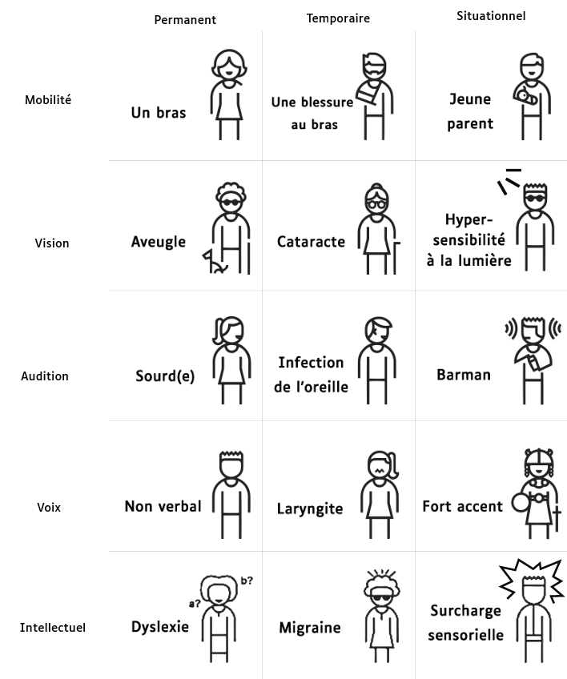
Situations de handicap
© Inspiré de Microsoft Inclusive Design

Slide 13
Qu’est ce que l’accessibilité numérique ?
4

Slide 14
Présentation du panorama interactif
5

Slide 15
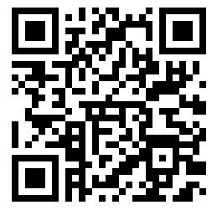
Amusez-vous !
Ressources
6

Slide 16
Exposé de vos reflexions
7

Slide 17
Conclusion
8

Slide 18

Merci !
Ressources
Avez-vous des questions ?
Retrouvez Emmanuelle ABOAF sur LinkedIn
Retrouvez Angi GUYARD sur LinkedIn

Slide 19
Please download and install the Slido app on all computers you use
Audience Q&A
ⓘ Start presenting to display the audience questions on this slide.

Slide 20
Crédits
Cet atelier a été réalisé par Angi Guyard et Emmanuelle Aboaf.
Un grand merci à Emilie Deltort - Reflets Oniriques pour les illustrations et le design des cartes.
Merci à notre entreprise Shodo d'avoir financé notre atelier.
Les personae sont librement inspirées et traduites des illustrations de Microsoft Inclusive Design (EN).

Slide 21
Ressources
Troubles de la vision : sept adultes sur dix portent des lunettes – Drees (2014)
Le handicap en chiffres - Édition 2023 – Drees (2023)
Microsoft Inclusive Design
L’accessibilité numérique, et si nous agissons – Atalan
Comment intégrer une personne autiste ? – Angi Guyard à VoxxedDays Paris
Au secours, j’ai une personne handicapée dans mon équipe ! – Emmanuelle Aboaf à l’A11yParis
Comment débuter dans l’accessibilité numérique ? – Emmanuelle Aboaf à DevFest Toulouse
La positive alt-itude ! Un outil d’inclusion pour votre accessibilité – Angi Guyard au Forum PHP
Pourquoi l’accessibilité ne peut pas se jouer au cas par cas – Magali Milibergue
PDF et accessibilité : la fausse bonne idée – Sylvie Duchateau

